Slide 1
第六章 格与布尔代数
6.1 格的概念及性质(Lattices & Theirs Properties )
6.2 分配格（distributive lattices）
6.3 有补格(complemented Lattices)
6.4 布尔代数(Boolean algebra )
6.5 布尔表达式(Boolean representative )

Slide 2
6.1 格的概念及性质（Lattices & theirs properties ）
6.1.1 格的概念（Lattices）
6.1.2 格的性质（The properties of lattices）

Slide 3
6.1 格的概念及性质(Lattices & theirs properties)
本章将讨论另外两种代数系统——格与布尔代数，它们与群、环、域的基本不同之处是：格与布尔代数的基集都是一个偏序集。这一序关系的建立及其与代数运算之间的关系是介绍的要点。格是具有两个二元运算的代数系统，它是一个特殊的偏序集，而布尔代数则是一个特殊的格。

Slide 4
6.1.1 格的概念（lattices）
1. 格的概念（lattices）
在第三章，对偏序集的任一子集可引入上确界（最小上界）和下确界（最大下界）的概念，但并非每个子集都有上确界或下确界，例如在图6.1.1中哈斯图所示的偏序集里，{24，36}没有上确界，{2，3}没有下确界。然而有一些偏序集却有这样一个共同特征,即任意两个元素都有上、下确界(不妨把{a，b}的上(下)确界称为元素a，b的上(下)确界)。例如图6.1.2中哈斯图所示的偏序集。

Slide 5
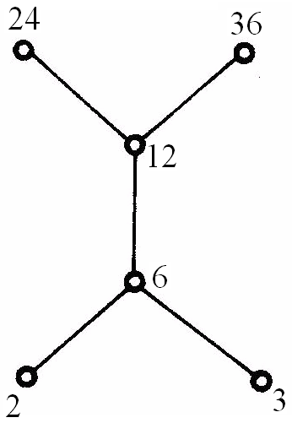
6.1.1 格的概念（lattices）
图6.1.1

Slide 6
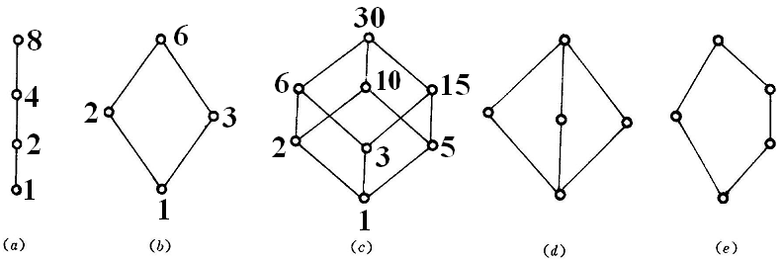
6.1.1 格的概念（lattices）
图6.1.2
我们把具有这种性质的偏序集称为格。

Slide 7

6.1.1 格的概念（lattices）
定义6.1.1 如果偏序集〈L，≤〉中的任何两个元素都
有上确界和下确界,则称偏序集〈 L，≤〉为格（lattice）。
【例6.1.1】设n是一正整数,S_{n}是n的所有正因子的集合。例
如S₆=｛1,2,3,6｝,S₈=｛1,2,4,8｝, “|”是整除关系,则〈S_{n}, |〉是
格,因为 x,y∈ S_{n},
LUB{x,y}= x与y的最小公倍数=LCM{x,y},
GLB{x,y}= x与y的最大公约数=GCD{x,y}。
例如〈S₈, |〉,〈S₆, |〉,〈S₃₀, |〉的哈斯图如图6.1.2(a),(b),(c)所
示。

Slide 8
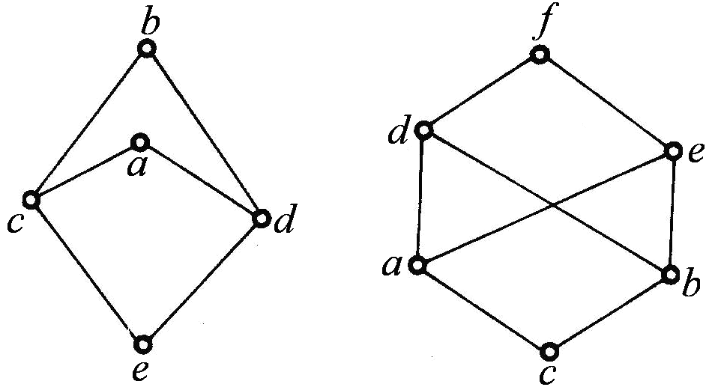
6.1.1 格的概念（lattices）
【例6.1.2】图6.1.3中的偏序集都不是格,因为图中{a,b}无上确界。
图 6.1.3

Slide 9
6.1.1 格的概念（lattices）
虽然偏序集合的任何子集的上确界、下确界并不一定都存在，但存在，则必唯一，而格的定义保证了任意两个元素的上确界、下确界的存在性。因此我们通常用a∨b表示{a，b}的上确界，用a∧b表示{a，b}的下确界，即
a∨b=LUB{a,b}（Least upper bound）,
a∧b=GLB{a,b}(Greatest lower bound),

Slide 10
6.1.1 格的概念（lattices）
∨和∧分别称为并（join）和交（meet）运算。
由于对任何a，b，a∨b及a∧b都是L中确定的成员，因此∨,∧均为L上的二元运算。这样我们便有如下定义:
定义6.1.2 设〈L，≤〉是一个格, ∨和∧分别为L上的并和交运算,则称代数系统〈L,∨, ∧〉为由格〈L，≤〉 所诱导的代数系统。

Slide 11


6.1.1 格的概念（lattices）
【例6.1.3】
（1）对任意集合S，偏序集〈 ，〉为格，
其中并、交运算即为集合的并、交运算，即
B∨C＝B∪C B∧C＝B∩C
∨和∧在 上封闭,这里B,C∈ , 〈 ，〉所诱导的代数系统为〈 ， ∪ , ∩ 〉 。

Slide 12


6.1.1 格的概念（lattices）
【例6.1.3】
（2）设L为命题公式集合，逻辑蕴涵关系“”为L上的偏序关系（指定逻辑等价关系“ ”为相等关系），那么，〈L,〉为格，对任何命题公式A，B，A∨B=A∨B，A∧B=A∧B（等式右边的∨，∧为析取与合取逻辑运算符）,因此由
〈L,〉所诱导的代数系统为〈 L ， ∨，∧ 〉 。

Slide 13

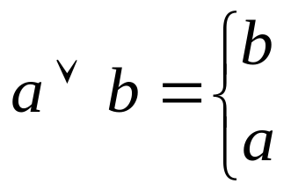
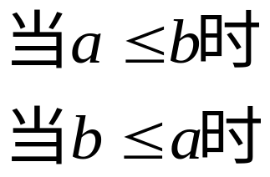
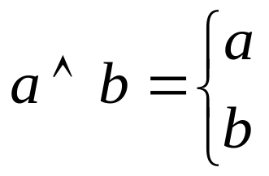
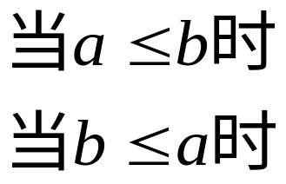
6.1.1 格的概念（lattices）
（3）设Z⁺表示正整数集，“|”表示Z⁺上整除关系，那么〈 Z⁺ ，|〉为格，其中并、交运算即为求两正整数最小公倍数和最大公约数的运算，即
m∨n＝LCM（m,n） m∧n＝GCD(m,n）,
由〈 Z⁺ ，|〉所诱导的代数系统为〈 Z⁺ ， ∨，∧ 〉。
（4）任一全序集〈A， 〉是一个格。因为 a,b ∈A，
由〈A,〉所诱导的代数系统为〈 A ，∨，∧ 〉。

Slide 14
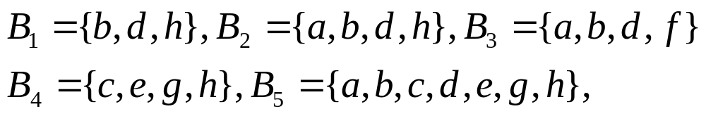
2.子格
若偏序集〈L，≤〉是格,非空集合B L,显然〈B, ≤〉也是一个偏序集,我们自然会问, 〈B, ≤〉是否是格? 若〈B, ≤〉是格,是否对任意的a,b∈B,有
为此我们考察下面的例子。
【例6.1.4】设〈A，≤〉是一个格(如图6.1.4), 取
〈B_{i}, ≤〉的哈斯图如图6.1.4,

Slide 15
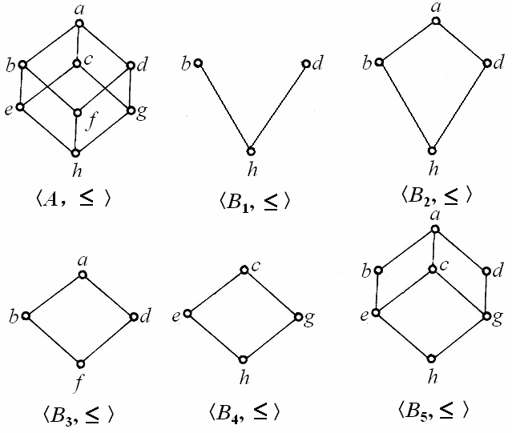
图 6.1.4

Slide 16
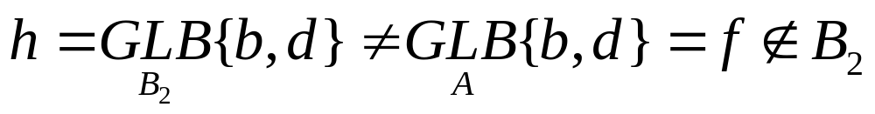
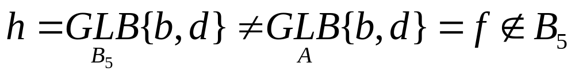
6.1.1 格的概念（lattices）
显然偏序集〈 B₁, ≤〉不是格,而〈 B₂, ≤〉,…, 〈 B₅, ≤〉都构成格，但是在〈 B₂, ≤〉中
B₂关于“∧”不封闭。在〈 B₅, ≤〉中
B₅关于“∧”也不封闭。

Slide 17
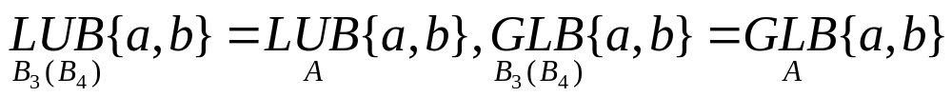
6.1.1 格的概念（lattices）
而在〈 B₃, ≤〉和〈 B₄, ≤〉中, 显然对任意的
a,b∈ B₃或B₄, 均有
即B₃, B₄关于A中的代数运算“∨”和“∧” 是封闭的。我们称〈 B₃, ≤〉和〈 B₄, ≤〉为〈 A, ≤〉的子格。

Slide 18
6.1.1 格的概念（lattices）
定义6.1.3 设〈L, ≤〉是一个格， 〈L, ≤〉诱导的
代数系统为〈L, ∨, ∧ 〉, B为L的非空集合, 若B关于
〈L, ∨, ∧ 〉中的运算∨和∧封闭,则称〈B, ≤〉是 〈L, ≤〉的子格。
【例6.1.5】〈Z⁺，|〉是一个格,其并、交运算即为求两正整数最小公倍数和最大公约数的运算，即
a∨b＝LCM（a,b） a∧b＝GCD(a,b）,
Z₂={2n |n∈ Z⁺},则〈 Z₂ ，|〉也是偏序集，且Z₂关于Z⁺中的∨和∧ 封闭，故〈 Z₂ ，|〉是〈Z⁺，|〉的子格。

Slide 19
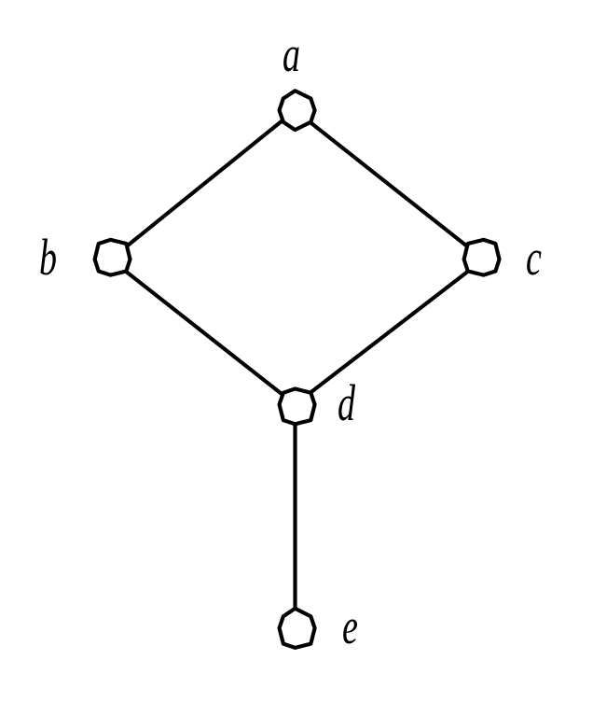

6.1.1 格的概念（lattices）
【例6.1.6】 设〈L, ≤〉是一个格，其中L={a,b,c,d,e},其哈斯图如图6.1.5所示。S₁={a,b,c,d}，S₂={a,b,c,e},则〈S₁, ≤〉是〈L, ≤〉的一个子格，〈S₂, ≤〉不是〈L, ≤〉的一个子格，因为b∧c=dS₂，
〈S₂, ≤〉不是格。
注意：子格必是格。而格的某个
子集构成格，却不一定是子格。
图 6.1.5

Slide 20
6.1.2 格的性质（The properties of lattices）
1.格对偶原理
给定一个偏序集合〈L, ≤ 〉,若将〈L, ≤ 〉中的小于等于关系换成大于等于关系≥，即对于L中任何两个元素a,b, 定义
a≥b的充分必要条件是b≤a(≥恰是≤的逆关系),则〈L, ≥〉也是偏序集。我们把偏序集〈L, ≥〉和〈L, ≤〉称为是相互对偶的。并且它们所对应的哈斯图是互为颠倒的。可以证明， 若〈L，≤〉是格， 则〈L，≥〉也是一个格， 我们说这两个格互为对偶。且〈L，≥〉的并、交运算∨_{r},∧_{r}对任意a,b∈L满足
a∨_{r}b=a∧b a∧_{r}b=a∨b

Slide 21
6.1.2 格的性质（The properties of lattices）
若将格(L，∧，∨)中一个命题P中的符号≤、 ∨、 ∧分别用≥、∧、 ∨代替，则得到一个新的命题P*，我们将这个新的命题P*称为原命题P的对偶命题。显然这两个命题互为对偶。于是，我们有下列对偶原理。
定理6.1.1 如果命题P对任意格都为真，则其对偶命题P*对任意格也为真。

Slide 22
2. 格的性质
现在我们深入地讨论格的性质。
定理6.1.2 设〈L,≤〉是一个格，那么对L中任何元素a,b,c,d, 有
（1） a≤a∨b，b≤a∨b
a∧b≤a，a∧b≤b
（2）若a≤b，c≤d，则a∨c≤b∨d，a∧c≤b∧d。
特别地, 若c≤a, c≤b, 则c≤a∧b,
若a≤c , b≤c , 则a∨b≤c 。
（3）若a≤b，则a∨c≤b∨c，a∧c≤b∧c。
性质（2），（3）称为格的保序性。

Slide 23
6.1.2 格的性质（The properties of lattices）
（4）a∨a=a，a∧a＝a (幂等律)
（5）a∨b=b∨a, a∧b=b∧a （交换律）
（6）a∨(b∨c)=(a∨b)∨c,
a∧(b∧c)=(a∧b)∧c (结合律)
（7）a∧(a∨b)=a,
a∨(a∧b)=a (吸收律)
（8）a≤b当且仅当a∧b=a当且仅当a∨b=b。

Slide 24
证明:
（1）因为a∨b是a的一个上界，所以a≤a∨b；同理有b≤a∨b。由对偶原理可得a∧b≤a，a∧b≤b。
（2）由题设知a≤b，c≤d，由（1）
有b≤b∨d，d≤b∨d，于是由≤的传递性有
a≤b∨d，c≤b∨d。
这说明b∨d是a和c的一个上界，而a∨c是a和c的最小上界，所以，必有
a∨c≤b∨d
同理可证a∧c≤b∧d。
（3）将（2）中的d换成c即可得证。

Slide 25
（4）由自反性可得a≤a，所以a是a的一个上界，因为a∨a是a与a的最小上界，因此a∨a≤a。
由（1）可知a≤a∨a。
由≤的反对称性，所以a∨a=a。利用对偶原理可得a∧a＝a。
（5）由（1）可知a≤a∨b , b≤a∨b ,即a∨b 是b和a的上界,所以 b∨a≤a∨b，同理可证a∨b≤b∨a，故 a∨b=b∨a。
同理可证 a∧b=b∧a 。

Slide 26
6.1.2 格的性质（The properties of lattices）
（6）由下确界定义知
a∧（b∧c）≤b∧c≤b (6.1.1)
a∧（b∧c）≤a (6.1.2)
a∧（b∧c）≤b∧c≤c (6.1.3)
由式(6.1.1)、(6.1.2)得
a∧（b∧c）≤a∧b (6.1.4)
由式(6.1.3)、(6.1.4)得
a∧（b∧c）≤(a∧b)∧c (6.1.5)


Slide 27
6.1.2 格的性质（The properties of lattices）
同理可证
(a∧b)∧c≤a∧(b∧c) （6.1.6）
由≤的反对称性和式(6.1.5)、(6.1.6)，所以
a∧(b∧c)=(a∧b)∧c。利用对偶原理可得
a∨(b∨c)=(a∨b)∨c。
（7）由定理6.1.2的（1）可知a∧(a∨b)≤a；另一方面，由于a≤a，a≤a∨b，所以a≤a∧(a∨b)，因此有a∧(a∨b)=a。
同理可证 a∨(a∧b)=a。

Slide 28
6.1.2 格的性质（The properties of lattices）
（8）首先设a≤b，因为a≤a,所以a≤a∧b，而由定理6.1.2的（1）可知
a∧b≤a。因此有a∧b=a。
再设a=a∧b，则a∨b=(a∧b)∨b=b（由吸收律），即a∨b=b。
最后，设b＝a∨b，则由a≤a∨b可得a≤b。
因此，（8）中3个命题的等价性得证。

Slide 29
6.1.2 格的性质（The properties of lattices）
【例6.1.7】（1）对任意非空集合S，格〈 ，〉所诱导的代数系统为〈 ,∪ , ∩ 〉，其中∪ , ∩都是可交换的、可结合的、幂等的、吸收的 。
由定理6.1.2可知，格是带有两个二元运算的代数系统，它的两个运算有上述(4)-(7)四个性质，那么具有上述四条性质的代数系统〈L,∧,∨〉是否是格？回答是肯定的。为了解决这个问题，我们先给出下述引理。

Slide 30
引理6.1.1 设〈L,∨, ∧ 〉是一个代数系统,其中∨, ∧
都是二元运算,且满足吸收律,则∨和∧都满足幂等律。
证明: 对任意的a, b∈L，由吸收律知:
a∨(a∧b)= a (6.1.7)
a∧(a∨b)= a (6.1.8)
将式6.1.7 中的b取为a∨b , 则有
a∨(a∧ (a∨b))= a
再由式6.1.8得 a∨a=a .
同理可证 a∧a= a 。

Slide 31
3.作为代数系统的格
定理6.1.3 设〈L, ∨, ∧ 〉为一代数系统, 其中∨,∧都满足交换律、结合律和吸收律(幂等律)的二元运算，则L上存在一种偏序关系≤, 使〈L，≤〉为格, 且〈L，≤〉 诱导的代数系统就〈L, ∨, ∧ 〉 。即对任意a,b∈L,
a∧b=GLB{a,b}, a∨b=LUB{a,b}。
证明: 首先定义L上的二元关系≤: 对任意的 a,b∈L,
a≤b 当且仅当 a∨b=b 。

Slide 32
（1）先证“≤”为L上偏序关系。
①对任意的a∈L, a∨a＝a，故a≤a。自反性得证。
②对任意的a,b∈L, 若a≤b 且 b≤a，则a∨b=b，且
b∨a=a。由于a∨b=b∨a，故a=b。反对称性得证。
③对任意的a,b,c∈L,若a≤b，b≤c，则a∨b=b，b∨c=c，于是
a∨c=a∨(b∨c) ＝ (a∨b )∨c ＝(b∨c) =c
故a≤c。传递性得证。
综合①、 ②、 ③知： “≤”为L上偏序关系。

Slide 33
6.1.2 格的性质（The properties of lattices）
（2）证明对任意的a,b∈L, a≤b当且仅当a∧b=a 。
若a≤b，那么a∨b＝b，从而a∧(a∨b)＝a∧b,由吸收律即得 a∧b=a。反之，a∧b=a，那么(a∧b)∨b＝a∨b,
由吸收律可知a∨b＝b，即a≤b。
（3）下证在这个关系下，对任意a,b∈L，a∨b为
{a,b}的上确界，即a∨b=LUB{a,b}。

Slide 34
6.1.2 格的性质（The properties of lattices）
事实上,由吸收律a∧(a∨b)＝a，所以a≤a∨b。又因为b∧(a∨b)＝b，所以b≤a∨b,故a∨b为{a,b}的一个上界。
设c为{a，b}任一上界，即a≤c，b≤c，那么，
a∨c＝c, b∨c＝c,于是
 (a∨b)∨c＝ a∨(b∨c)= a∨c=c
即a∨b≤c。这表明a∨b为{a，b}的上确界,即
a∨b=LUB{a,b} 。

Slide 35
6.1.2 格的性质（The properties of lattices）
（4）下证在这个关系下，对任意a,b∈L，a∧b为{a,b}的下确界，即a∧b=GLB{a,b}。
由交换律、结合律和幂等律(a∧b)∧a＝a∧a∧b=a∧b，所以a∧b≤a。
又因为(a∧b)∧b＝a∧(b∧b)=a∧b，所以a∧b≤b,故a∧b为{a,b}的一个下界。

Slide 36
6.1.2 格的性质（The properties of lattices）
设c为{a，b}任一下界，即c≤a且c≤b，则
a∧c＝c, b∧c＝c, 于是
 c∧(a∧b)＝(c∧a)∧b=c∧b=c
所以c≤a∧b，即a∧b为{a，b}的下确界,即
a∧b=GLB{a,b} 。
因此〈L, ≤〉是格。

Slide 37
6.1.2 格的性质（The properties of lattices）
定义6.1.4 设〈L, ∨, ∧ 〉为一代数系统， ∨,∧是L上的二元运算，如果∨,∧满足交换律、结合律和吸收律，则称〈L, ∨, ∧ 〉为一个格。
【例6.1.8】〈 ,∪, ∩ 〉是一个代数系统，
是集合S的幂集，因为∩,∪满足可交换、可结合并满足吸收律，所以〈 , ∪, ∩ 〉是格。事实上该格对应的偏序关系就是S的子集之间的包含关系 。

Slide 38
4. 格的同态与同构
类似群的同态与同构，也可以定义格的同态与同构。
定义6.1.5 设〈L, ≤₁〉,〈S, ≤₂〉是两个格,由它们诱导的
代数系统分别为〈L,∨₁,∧₁〉,〈S,∨₂,∧₂〉,如果存在映射
f : L→S,使得对任意的a,b∈L满足
f(a∨₁b)=f(a)∨₂f(b), f(a∧₁b)=f(a)∧₂f(b),
则称f是从〈L,∨₁,∧₁〉到〈S,∨₂,∧₂〉的格同态,亦称
〈f(L), ≤₂〉 是〈L, ≤₁〉的格同态像; 若f是双射，则称f为〈L,∨₁,∧₁〉到〈S,∨₂,∧₂〉的格同构,亦称〈L, ≤₁〉到
〈S, ≤₂〉是同构的。

Slide 39
下面介绍格同态的定理。
定理6.1.4 设 f 是格〈L,≤₁〉到格〈S,≤₂〉的格
同态，则对任意的a,b∈L , 如果a≤₁b , 则
f(a)≤₂ f(b) 。称该性质为格同态的保序性。
证明: 因为a≤₁b，所以 a∧₁b=a , 从而 f(a∧₁b)=f(a)
另一方面, f(a∧₁b) =f(a)∧₂f(b), 故f(a)∧₂f(b) =f(a)。
因此，f(a)≤₂ f(b)。
注意:定理6.1.4 说明格同态是保序的,但定理6.1.4 的逆
不一定成立。下面举一个反例。

Slide 40
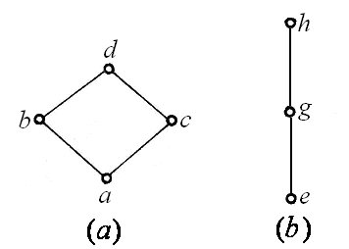
【例6.1.9】 设〈L,∨₁,∧₁〉,〈S,∨₂,∧₂〉是两个格，其中L={a,b,c,d},S={e,g,h}，如图6.1.6(a)、(b)所示。作映射 f: L→S，f(b)=f(c)=g，f(a)=e，f(d)=h,显然f是保序的,但f(b∧₁c)=f(a)，而f(b)∧₂f(c)=g≠f(a)，因此f不是格同态。
图 6.1.6

Slide 41


6.1.2 格的性质（The properties of lattices）
定理6.1.5 设〈L,≤₁〉,〈S,≤₂〉为两个格, f是L到S的双射,则f是〈L,≤₁〉到〈S,≤₂〉的格同构 的充分必要条件是对任意的a,b∈L，有a≤₁b f(a)≤₂f(b)。
证明: 设映射f是格〈L,≤₁〉到格〈S,≤₂〉的格同构。由定理6.1.4可知a,b∈L，有a≤₁b f(a)≤₂f(b)。反之，
f(a)≤₂f(b)
f(a)∧₂f(b)=f(a)
f(a∧₁b)=f(a)
 a∧₁b =a （f是双射）
a≤₁b

Slide 42
设a,b∈L，有a≤₁b f(a)≤₂f(b)。设a∧₁b=c(需证
f(c)= f(a)∧₂f(b)), 则有
c≤₁a f(c)≤₂f(a)
c≤₁b f(c)≤₂f(b)
所以f(c)是f(a)、f(b)的一个下界。再设x是f(a),f(b)的任意下界，因为f是满射，所以有d∈L,使x=f(d)且
f(d)≤₂f(a)d≤₁a, f(d)≤₂f(b)d≤₁b
所以d≤₁ a∧₁b,即d≤₁c f(d)≤₂f(c)。因此f(c)是f(a),f(b)的最大下界，即 f(c)=f(a∧₁b)=f(a)∧₂f(b)。同理可证
f(a∨₁b)=f(a)∨₂f(b)。所以f是〈L,≤₁〉到〈S,≤₂〉的格同
构。

Slide 43
【例6.1.9】 在同构意义下，具有1个、2个、3个元素的格分别同构于元素个数相同的链。
4个元素的格必同构于图6.1.7中给出的含4个元素的格之一；5个元素的格必同构于图6.1.7中的含5个元素的格之一。其中图6.1.7(g)称作五角格，图6.1.7(h)称作钻石格，这两个格在讨论特殊格时会很有用。

Slide 44
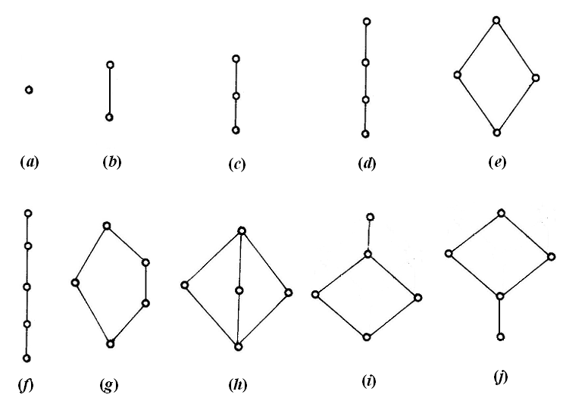
图6.1.7

Slide 45
6.1 格的概念及性质(Lattices & theirs properties)
小结:本节重点介绍了格、子格、格所诱导的
代数系统的概念及格的性质。
重点：理解格所诱导的代数系统的概念及格
的性质。
难点：子格的概念的理解。
作业: Pg194: 1,3,4

Slide 46
6.2 分配格（distributive lattices）
6.2.1 分配格（distributive lattices）
6.2.2 模格（moduler lattices）

Slide 47
6.2.1 分配格（distributive lattices）
在上一节中,我们证明了格中的运算∨, ∧满足交换律、结合律、吸收律和幂等律，没有提到它是否满足分配律，一般来说，格中的运算∨, ∧不满足分配律，但我们有下面的定理。
定理6.2.1设〈L,≤〉是一个格。那么对L中任意元素a,b,c，有
（1） a∨(b∧c)≤(a∨b)∧(a∨c)。
（2） (a∧b)∨(a∧c)≤a∧(b∨c) 。

Slide 48
6.2.1 分配格（distributive lattices）
证明: (1) 因为a≤a∨b，a≤a∨c,故
a≤（a∨b）∧（a∨c） (6.2.1)
又因为
b∧c≤b≤a∨b， b∧c≤c≤a∨c
所以有
b∧c≤（a∨b）∧（a∨c） (6.2.2)
由式（ 6.2.1 ）和（ 6.2.2 ）可得
a∨（b∧c）≤（a∨b）∧（a∨c）

Slide 49
6.2.1 分配格（distributive lattices）
证明: (2) 因为(a∧b)≤a， (a∧b)≤b≤b∨c,故
(a∧b)≤a∧(b∨c) (6.2.3)
同理 (a∧c)≤a∧(b∨c) (6.2.4)
所以由式（ 6.2.3 ）和（ 6.2.4 ）可得
(a∧b)∨(a∧c)≤a∧(b∨c) 。

Slide 50
6.2.1 分配格（distributive lattices）
当定理6.2.1中的两个不等式中的 “≤” 换成 “=” 后
仍成立,我们就得到一种特殊的格—分配格。
定义6.2.1 格〈L,∧,∨〉如果满足分配律，即对任意a,b,c∈L，有
 a∧(b∨c)=(a∧b)∨(a∧c) （6.2.5）
a∨(b∧c)=(a∨b)∧(a∨c) （6.2.6）
则称〈L,∧,∨〉为分配格（distributive lattice）。

Slide 51
注意到，上述两个分配等式中有一个成立，则另一个必成立。如式（6.2.5）成立，则
 (a∨b)∧(a∨c)=((a∨b)∧a)∨((a∨b)∧c)
吸收律
=a ∨((a∨b)∧c)
=a∨((a∧c)∨(b∧c))
=(a∨(a∧c))∨(b∧c）
=a∨(b∧c)
同理可证若式（6.2.6）成立，则式（6.2.5）也
成立。

Slide 52

6.2.1 分配格（distributive lattices）
【例6.2.1】 设S是一个集合，则〈 ,∩,∪〉构成格，
而集合中求并∪与求交∩这两种运算满足分配律，所以〈 ,∩,∪〉是分配格。
【例6.2.2】图6.2.1所示的格是分配格。
一般地,我们有
定理6.2.2 若〈L,≤ 〉是全序集，则〈L，≤〉是分配格。
图 6.2.1

Slide 53
6.2.1 分配格（distributive lattices）
证明: 设〈L,≤〉是全序集，对于该集合中任意的三个元素a,b,c ，分情况讨论：
(1) b≤a, c≤a，此时a∧(b∨c)=b∨c，
同时(a∧b)∨(a∧c)=b∨c
(2) a≤b, a≤c，此时a∧(b∨c)=a，同时
(a∧b)∨(a∧c)=a

Slide 54
6.2.1 分配格（distributive lattices）
(3) b≤a≤c，此时a∧(b∨c)=a∧c=a，同时
(a∧b)∨(a∧c)=b∨a=a
因此无论任何情况，皆有
a∧(b∨c)=(a∧b)∨(a∧c)。
所以〈L，≤〉是分配格。
注意: 并不是所有的格都是分配格。

Slide 55
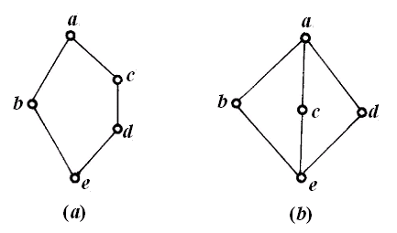
6.2.1 分配格（distributive lattices）
【例6.2.3】 如图6.2.2所示的Hasse图中的格均不是分配格。在图6.2.2的(a)中，有
c∧(b∨d)=c∧a=c, (c∧b)∨(c∧d)=e∨d=d
所以(a)不是分配格。
在图6.2.2的(a)中,有
b∧(c∨d)=b∧a=b,
(b∧c)∨(b∧d)=e∨e=e
所以(b)不是分配格。
图6.2.2

Slide 56
6.2.1 分配格（distributive lattices）
例6.2.3中 的两个五元格在格的理论中占有十分重要的地位.下述定理说明了这一点。
定理6.2.3 一个格是分配格的充分必要条件是在该格中没有任何子格与两个五元格中的任何一个同构。
此定理给出了非分配格的判别方法。

Slide 57
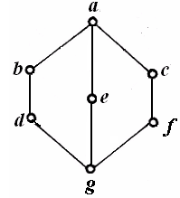
6.2.1 分配格（distributive lattices）
【例6.2.4】 在图6.2.3所示的格〈L,≤〉中,因为 〈{a,b,c,d,g},≤〉是格〈L,≤〉的子格,而这个子格是与例6.2.3中 的图(a)同构。
所以此格不是分配格。
图6.2.3

Slide 58
6.2.1 分配格（distributive lattices）
分配格有以下性质：
定理6.2.4 设〈L，∧,∨〉为分配格，那么对L中任意元素a，b，c，若c∧a=c∧b并且c∨a=c∨b，则a=b。
证明： 因为
（c∧a）∨b＝（c∧b）∨b=b (因c∧a=c∧b）
（c∧a）∨b=（c∨b）∧（a∨b）
=（c∨a）∧（a∨b）(因c∨a=c∨b)
=a∨（c∧b）
=a∨（c∧a）（因c∧a=c∧b）
=a
所以 a=b。

Slide 59
6.2.2 模格（moduler lattices）
分配格中，要求交和并两种运算有较强的联系，这使得许多重要的格，不是分配格。为此提出一类条件较弱的格，使其概括一些常见的格。
定义6.2.2 设〈L,≤〉是一个格，由它诱导的代数系统为
〈L,∧,∨〉，如果对任意a, b,c∈L，当b≤a时，有
 (b∨c) ∧a =b∨(c∧a) 
则称〈L,≤〉为模格（moduler lattice）。

Slide 60
6.2.2 模格（moduler lattices）
定理6.2.5 设〈L，∧,∨〉为分配格，则
〈L，∧,∨〉是模格。
证明： 对于任意的a,b,c∈L，若b≤a,则a∧b=b,并有
(b∨c)∧a =(b∧a)∨(c∧a)=b∨(c∧a)
因此，〈L，∧,∨〉是模格。
注意：定理6.2.5的逆不成立。例如，两个五元格之一的图6.2.2的(b)所示的格是模格,但不是分配格。

Slide 61
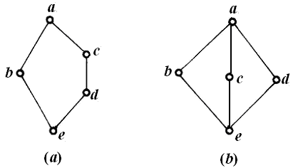
6.2.2 模格（moduler lattices）
【例6.2.4】 如图6.2.2(a)所示的五角格，不是模格。
因为e≤d≤c≤a,而d∨(b∧c)=d, (d∨b)∧c=c。
定理6.2.6 格〈L，∧,∨〉是模格的充分必要条件是它不含有同
构于五角格
的子格。
图6.2.2

Slide 62
6.2.2 模格（moduler lattices）
小结:本节介绍了两种特殊的格—分配格和模格
及其性质。
重点：掌握分配格的判别方法。
作业: Pg198: 1,2,4

Slide 63
6.3 有补格(complemented Lattices)
6.3.1 有界格（bounded lattice）
6.3.2 有补格(complemented Lattices)

Slide 64
6.3.1 有界格（bounded lattice）
本节讨论几个特殊的格。
定义6.3.1 设〈L,≤〉是一个格，如果存在一个元素a∈L,使得对任意x∈L均有
a ≤x (或x ≤ a)
则称a为格〈L, ≤ 〉的全下界(universal lower bound )（或全上界(universal upper bound）（相应于偏序集中的最小元、最大元），且记全下界为0，全上界为1。

Slide 65
6.3.1 有界格（bounded lattice）
全下界（全上界）有如下性质:
定理6.3.1 全下（上）界如果存在，则必唯一。
证明: 设1与1′均是全上界，则因为1是全上界，所以1′≤1；又因为1′是全上界，所以1≤1′。由≤的反对称性，所以1=1′。类似可证全下界是唯一。
定义6.3.2 如果格〈L，∨,∧〉中既有全上界1，又有全下界0, 则称格〈L，∨,∧〉为有界格（bounded lattice）,记作〈L，∨,∧,0,1〉 。

Slide 66

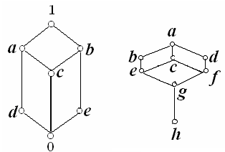
6.3.1 有界格（bounded lattice）
【例6.3.1】 在格〈 ,∩,∪〉中，S是全上界，
是全下界。
【例6.3.2】图6.3.1所示的格均为有界格.
不难看出，任何有限格必是有界格。而对于无限格，有的是有界格，
有的不是有界格。
有界格有如下性质:
图6.3.1

Slide 67

6.3.1 有界格（bounded lattice）
定理6.3.2 设〈L,≤〉是有界格，则 a∈L,有
a∧0=0, a∧1=a，a∨0=a, a∨1=1。
证明留作练习。
定理6.3.2说明:0是关于运算∨的幺元,是关于运算∧的零元;1是关于运算∨的零元,是关于运算∧的幺元.

Slide 68
6.3.2 有补格(complemented Lattices)
定义6.3.3 设〈L，∧,∨〉为有界格，a为L中任意
元素，如果存在元素b∈L,使a∨b=1，a∧b=0，则
称b是a的补元（complement of b ）。
补元有下列性质：

Slide 69
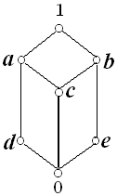
6.3.2 有补格(complemented Lattices)
（1）补元是相互的，即若b是a的补，那么a也是b的补。
（2）并非有界格中每个元素都有补元，而有补元也不一定唯一。
例如, 在图6.3.2所示的格中c 没有补元,
d 有两个补元b和e, e有两个补元a 和d.
（3）全下界0与全上界1互为唯一的补元。
图6.3.2

Slide 70
6.3.2 有补格(complemented Lattices)
【例6.3.3】 考察图6.3.3中Hasse图所示的格中其元素的补元。
图6.3.3（a）中除0，1之外a,b,c均没有补元。
图6.3.3（b）中a的补元是b,b的补元是a。
图6.3.3（c）中元素a,b,c两两互为补元。
图6.3.3（d）中除0，1之外没有元素有补元。
事实上，多于两个元素的全序集除0，1之外没有元素有补元。

Slide 71
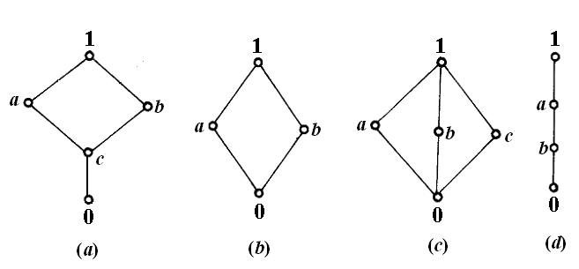
6.3.2 有补格(complemented Lattices)
图 6.3.3

Slide 72

6.3.2 有补格(complemented Lattices)
【例6.3.4】 设S={a,b,c}, 则〈 ,∩,∪〉为一个有界格。 A∈ , 是A的补元,比如{a}与{b,c}互补, {a,b}与{c}互补, 与S互补。
定义6.3.4 如果有界格〈L，∨,∧〉中每个元素都至少有一个补元，则称〈L，∨,∧〉为有补格（complemented lattice）。
例6.3.3中（b）、（c）均是有补格，（a）、（d）不是有补格。多于两个元素的全序集都不是有补格。

Slide 73

6.3.2 有补格(complemented Lattices)
定理6.3.3 若〈L,∧,∨〉是有补分配格，则任意a∈L,其补元是唯一的。因此,可用 来表示a的补元。
证明: 采用反证法：若存在a为L中一元素，有两补元b，c，且b≠c,则
 a∨b＝a∨c＝1， a∧b＝a∧c＝0
由定理6.2.4有，b＝c，与b≠c矛盾。因此a只有唯一补元 。

Slide 74
6.3.2 有补格(complemented Lattices)
小结:本节介绍了两种特殊的格—有界格和有补格及
其性质。
重点：掌握有补格的性质及其判别方法。
作业: Pg201:2,3,8

Slide 75
6.4 布尔代数(Boolean algebra )
6.4.1 布尔代数的概念(Boolean algebra )
6.4.2 布尔代数的性质(The properties of Boolean
algebra )

Slide 76

6.4.1 布尔代数的概念(Boolean algebra )
定义6.4.1 一个至少有两个元素的有补分配格称为
布尔格。
例如,对任意非空集合S, 〈 ,∩,∪〉就是一个布尔格。
设〈B,≤〉是一个布尔格,因为布尔格中的每一个元素a
都有唯一的补元 ,所以求补运算也可看成是B中的一元运算,记为“ ”。

Slide 77


6.4.1 布尔代数的概念(Boolean algebra )
定义6.4.2 由布尔格〈B, ≤〉所诱导的代数系统〈B, ∨, ∧, 〉，称为布尔代数（Boolean algebra）。具有有限个元素的布尔代数称为有限布尔代数。
【例6.4.1】 开关代数〈{0,1}, ∨, ∧, 〉是一个布尔代数。
【例6.4.2】 S≠ ,则〈 , ∪, ∩, 〉是一个布尔代数。其中∩表示集合的交运算,∪表示集合的并运算,“ ”表示集合的求余集的运算（这里的全集是S）。

Slide 78
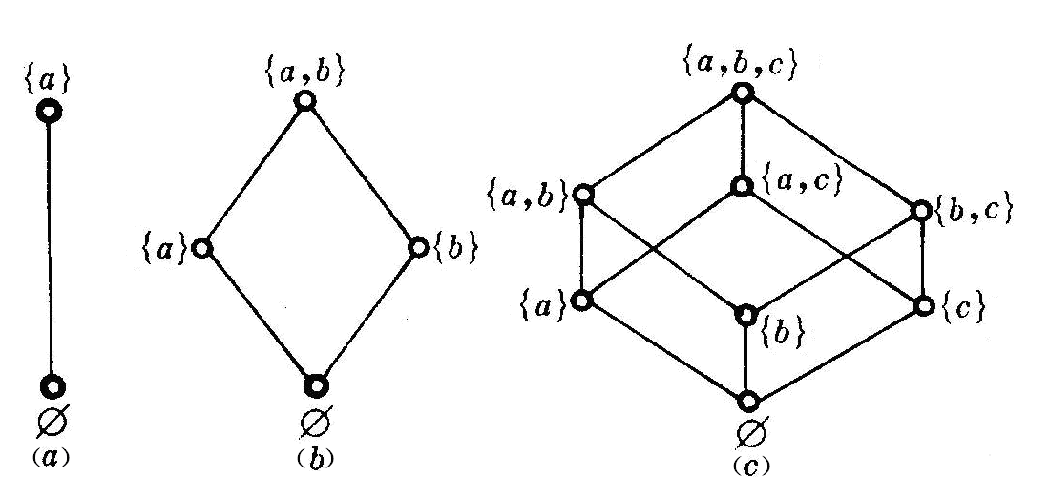
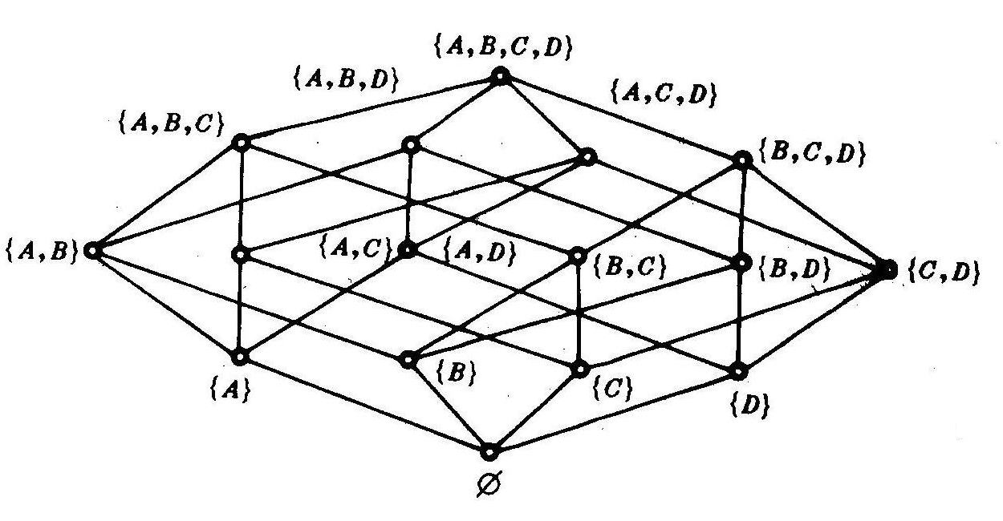

Slide 79
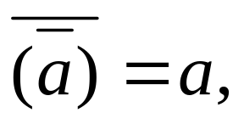
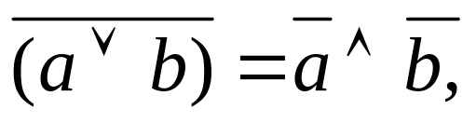
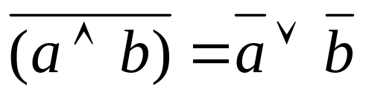
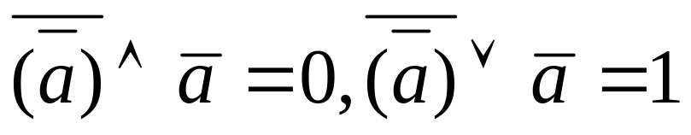
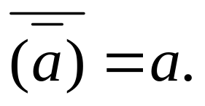
6.4.2 布尔代数的性质(The properties of Boolean
algebra )
定理6.4.1 在布尔代数〈L, ∨, ∧, 〉中,对任意
a ,b ∈L，有
(1) (2) 。
证明: (1) ,由补元唯一性可得

Slide 80
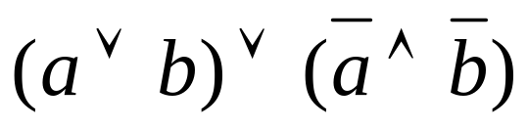
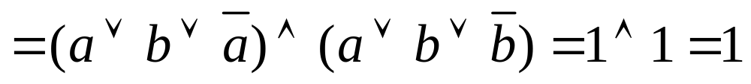

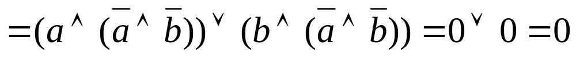
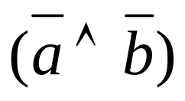
(2)由于

因此 为a∨b的补元。由补元的唯一性得知：

同样可证 ，其证明留作练习。

Slide 81
定义6.4.3 设〈B,∨,∧, ,0,1〉和〈B*,∪,∩,∽,0,1〉
是两个布尔代数，若存在映射f：B→B*满足，对任何元素a，b∈B，有
 f（a∨b）=f(a)∪f(b) （6.4.1）
f（a∧b）＝f(a)∩f(b) （6.4.2） 
f（ ）=∽(f(a)) （6.4.3）
则称f是〈B,∨,∧, ,0,1〉到〈B*,∪,∩,∽,0,1〉的布尔同态。若f是双射，则称f是〈B,∨,∧, ,0,1〉到〈B*,∪,∩,∽,0,1〉的布尔同构。

Slide 82
小结:本节重点介绍了布尔代数的概念及其性质。
作业: Pg212: 1,5,7

Slide 83
6.5 布尔表达式(Boolean representative )
6.5.1 布尔表达式(Boolean representative )
6.5.2 布尔函数 (Boolean functions )

Slide 84
6.5.1 布尔表达式(Boolean representative )
我们知道在布尔代数〈B,∨,∧, 〉上, “∨”关于
“∧”是可分配的,所以
a∨(b∧c)=(a∨b)∧(a∨c)
是〈B,∨,∧, 〉上的一个恒等式. 那么,如何判定
〈B,∨,∧, 〉上的两个表达式是恒等式?
〈B,∨,∧, 〉上有多少种互不恒等的表达式? 为了回
答这个问题,我们先引入布尔表达式的概念,然后通过
把表达式化为规范形式的方法来判定两个表达式是否
恒等.

Slide 85
设〈B,∨,∧, 〉是一个布尔代数,现在考虑一个从B^{n}到B的函数。
【例6.5.1】设B=｛0,1｝,表6.5.1给出了一个从B³到B的函数f。
设B=｛0,a,b,1｝,表6.5.2给出了一个从B²到B的函数。

Slide 86
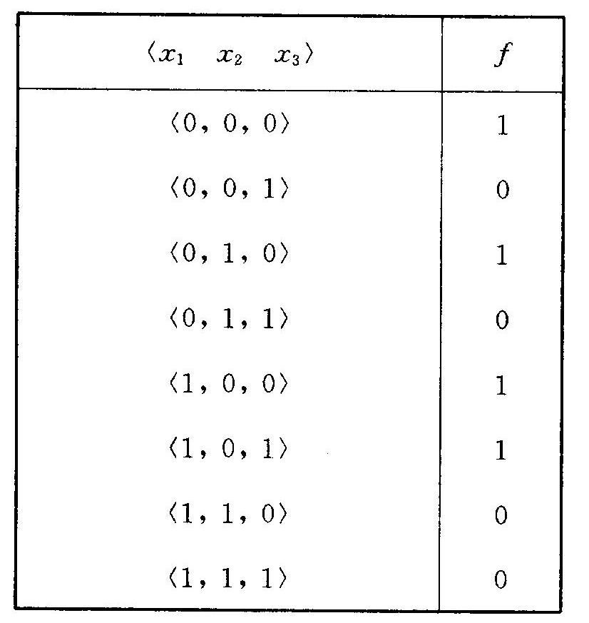
表 6.5.1

Slide 87
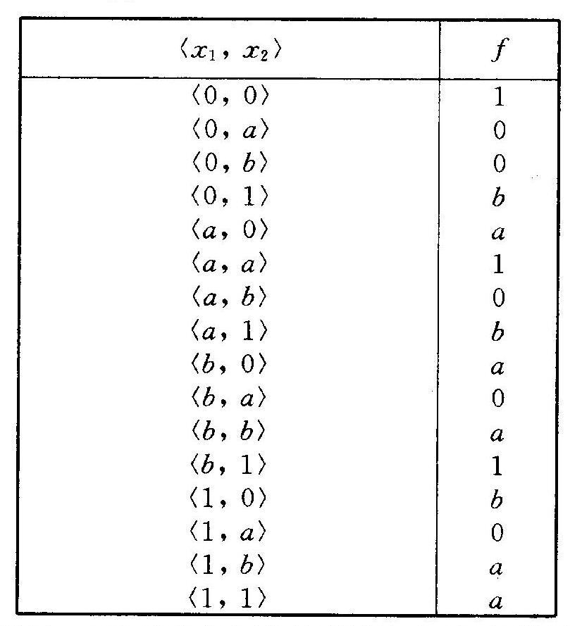
表 6.5.2

Slide 88
下面我们试图用别的方法来描述函数,使之具有紧
凑的形式.为此先引入布尔表达式的概念.
定义6.5.1 设〈B,∨,∧, 〉是一个布尔代数,取
值于B中元素的变元称为布尔变元;B中的元素称为布
尔常元。
定义6.5. 2 设〈B,∨,∧, 〉是一个布尔代数,这个
布尔代数上的布尔表达式定义如下:
(1)单个布尔常元是一个布尔表达式;
(2)单个布尔变元是一个布尔表达式。

Slide 89

(3)如果e₁和e₂是布尔表达式,则
( ),(e₁∨e₂),(e₁∧e₂)也是布尔表达式。
(4) 有限次应用规则1-3形成的字符串是布尔表达式。
定义6.5.3 一个含有n个相异变元的布尔表达式,称为n元布尔表达式,记为E(x₁,x₂,…,x_{n})或f (x₁,x₂,…,x_{n}) ,其中 x₁,x₂,…,x_{n}是式中可能含有的布尔变元。
今后,我们约定运算“∨”、“∧”和“ ”的
优先级依次为“ ”、 “∧” 、 “∨”.这样一来,
布尔表达式中的某些圆括号可以省略,约定类似于命
题公式。

Slide 90
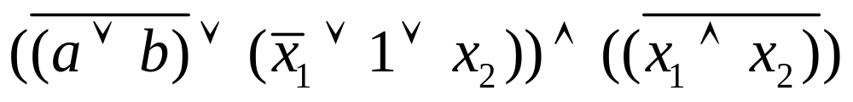
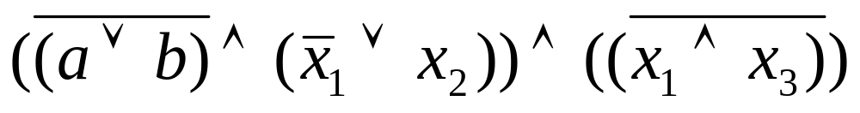
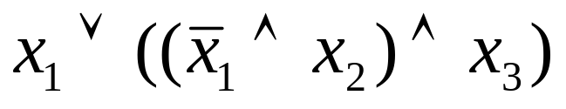
【例6.5.2】设〈｛0,a,b,1｝,∨,∧, ,0,1〉是布尔代数,则
 f₁=a
f ₂=0∧x
f ₃=(1∧x₁)∨x₂
f ₄=
f ₅=
f ₆=
都是这个布尔代数上的布尔表达式。

Slide 91
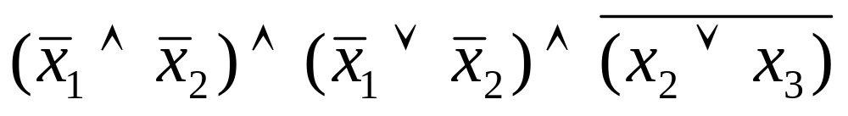
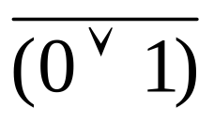
定义6.5.4 布尔代数〈B,∨,∧, 〉上的布尔表达式 E(x₁,x₂,…,x_{n})的值指的是:将B的元素作为变元x_{i}(_{i}=1,2,…,n)的值而代入表达式以后(即对变元赋值),计算出来的表达式的值。
【例6.5.3】 (a) 取x₁=a,x₂=b,则例6.5.2中的f₃的值是
f₃=(1∧a)∨b=a∨b=1
(b)设布尔代数〈｛0,1｝,∨,∧, ,0,1〉上的表达式
f(x₁,x₂,x₃)= , 则
f (1,0,1)=(0∧1)∧(0∨1)∧ =0∧1∧0=0

Slide 92
定义6.5.5 布尔代数〈B,∨,∧, ,0,1〉上两个n元布尔表达式f₁(x₁,x₂,…,x_{n})和f₂(x₁,x₂,…,x_{n}),如果对n个变元的任意指派,f₁和f₂的值均相等,则称这两个布尔表达式是等价的或相等的。
记作 f₁(x₁,x₂,…,x_{n})=f₂(x₁,x₂,…,x_{n})。
在实践上,如果能有限次应用布尔代数公式,将一个布尔表达式化成另一个表达式,就可以判定这两个布尔表达式是等价的。
【例6.5.3】在布尔代数〈｛0,1｝,∨,∧, 〉上的两个布尔表达式f₁(x₁,x₂,x₃)=(x₁∨x₂)∧(x₁∨x₃) 和f₂(x₁,x₂,x₃)= x₁∨(x₂∧x₃)是等价的。

Slide 93
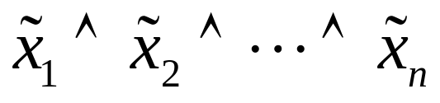


定义6.5.5给出的等价(或相等)关系将n元布尔代数表达式集合划分成等价类,处于同一个等价类中的表达式都相互等价(或相等) 。可以证明当|B|有限时,等价类数目是有限的。为此,我们考察以下定义。
定义6.5.6 给定n个布尔变元x₁,x₂,…,x_{n},表达式
称为小项。这里 表示x_{i}或 两者之一。

Slide 94
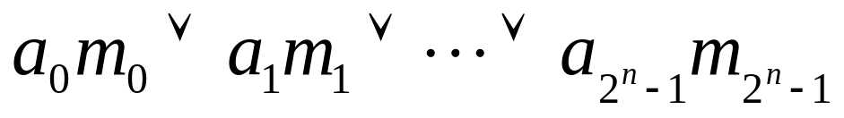
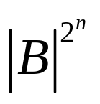
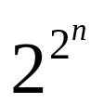
定义6.5.7
形式的布尔表达式称为主析取范式。
这里m_{i}是极小项,α_{i}是布尔常元。(i=0,1,2,…2^{n}-1)。
因为α_{i}有|B|种取法,故不同的主析取范式有 个。特别,B=｛0,1｝时有 个。
任何一个n元布尔表达式都唯一地等价于一个主析取范式。把一个n元布尔表达式化成等价的主析取范式,主要应用德·摩根定律等,其方法与“数理逻辑” 中化成主析取范式的方法完全一致。

Slide 95
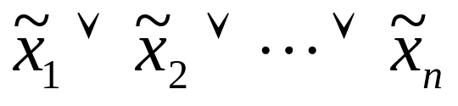

平行地可讨论极大项和主合取范式。
定义6.5.8 给定n个布尔变元x₁,x₂,…,x_{n}。表达式
称为极大项。这里 表示x_{i}或 两者之一。

Slide 96
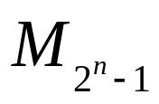
显然,有2^{n}个不同的极大项。分别记为M₀, M₁, M₂ ,…, .
定义6.5.8
形式的布尔表达式称为主合取范式。这里M_{i}是极大项,α_{i}是布尔常元,(i=0,1,2,…,2^{n}-1)。
任何一个n元布尔表达式都唯一地等价于一个主合取范式。2^{n}个极大项最多只能造出 个不同的主合取范式。所以,一个n元布尔表达式必等价于这
个主合取范式之一。

Slide 97
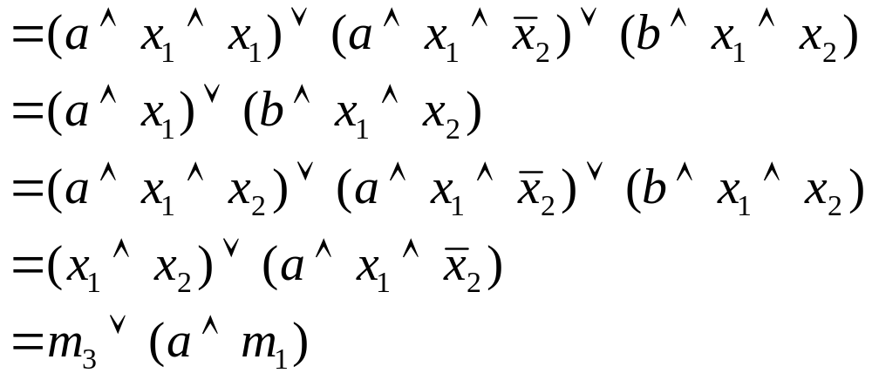
【例6.5.3】(a)将布尔代数〈｛0,a,b,1｝,∨,∧, ,0,1〉
上的布尔表达式
化成主析取范式。

Slide 98
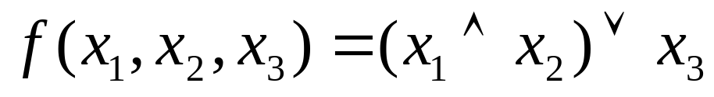
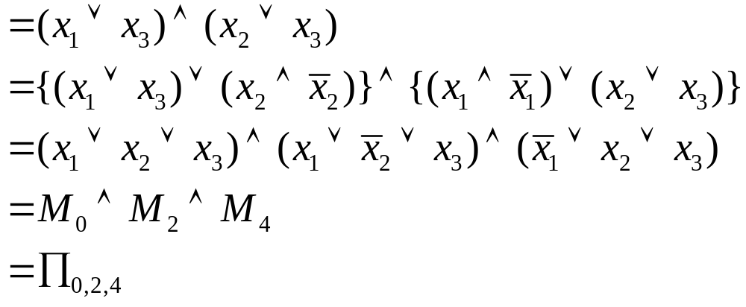
(b)将布尔代数〈｛0,1｝,∨,∧, ,0,1〉上的布尔表达式 化成主合取范式。

Slide 99
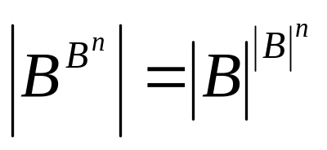
6.5.2 布尔函数 (Boolean functions )
布尔代数〈B,∨,∧, ,0,1〉上的任一n元布尔表达式f(x₁,x₂,…,x_{n}),对n个变元的每一指派,都可得到相应的表达式的值,这值属于B。所以, f(x₁,x₂,…,x_{n})可视为B^{n}到B的函数。但n个变元的主析取范式(或主合取范式)最多只有
个,所以,至多只能代表 个不同的函数。从B^{n}到B的函数共有 个。现分情况讨论:
(1) B=｛0,1｝时,从B^{n}到B的函数共有 个,主析取范式也有 个,恰好每一主范式代表一个函数。所以,在B=｛0,1｝时,每一函数均可用布尔表达式表示。

Slide 100
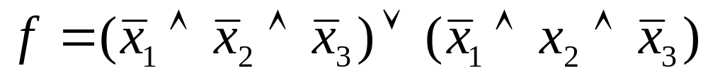




例如,表 6.5.1所表示的函数可表示为
(2) B≠｛0,1｝时,例如B=｛0,a,b,1｝时,从B^{n}到B的函数共有 个,但主析取范式仍只有 个,所以,不是每一函数都可用布尔表达式表示。

Slide 101

定义6.5.9 设〈B,∨,∧, ,0,1〉是一个布尔代数,一个从B^{n}到B的函数,如果能够用该布尔代数上的n元布尔表达式表示,那么这个函数就称为布尔函数。
例如,表6.5.2所示的函数不是布尔函数。若不然,不妨设
这里C_{i}取值于｛0,a,b,1｝,根据表的第一行
f(0,0)=C₁∧1∧1=C₁=1

Slide 102


根据表的第二行
不管C₂取什么值,上式都不可能成立。所以,布尔
表达式表示不了这个函数,它不是布尔函数。

Slide 103
小结: 本节重点介绍了布尔表达式、布尔表达式的主
析取范式、主合取范式及布尔函数的概念。
重点：掌握布尔表达式的主析取范式、主合取范式
的求法。
作业: Pg220: 1 (6)，(8);3,4

Slide 104
例题选解
【例1】 设〈L，≤〉是格，a,b,c∈L，a≤b，
证明：
 (a∨b∧c))∨c=(b∧(a∨c))∨c
证明 因为a≤b，且a≤a∨c，所以a≤b∧(a∨c)，故a∨c≤（b∧(a∨c)）∨c。由格的吸收律、结合律知（a∨b∧c)）∨c=a∨c，所以
 （a∨(b∧c)）∨c≤（b∧(a∨c)）∨c

Slide 105
例题选解
又由格的分配不等式知（b∧(a∨c)）∨c≤（b∨c）∧(a∨c)，而
（b∨c）∧(a∧c)≤a∨c=（a∨(b∧c)）∨c
故
（a∨(b∧c)）∨c=(b∧(a∨c))∨c

Slide 106

例题选解
【例2】 设〈L，≤〉是格，a、b、c、d∈L，证明：
(a∧b)∨(c∧d)≤（a∨c）∧(b∨d）
证明 a、b、c、d∈L，因为a∧b≤a，a∧b≤b，c∧d≤c，c∧d≤d，所以
 (a∧b)∨(c∧d)≤a∨c，
(a∧b)∨(c∧d)≤b∨d
因此
(a∧b)∨(c∧d)≤（a∨c）∧（b∨d）

Slide 107
例题选解
【例3】一个格〈A，≤〉是分配格iffa,b,c∈A有(a∨b)∧c≤a∨(b∧c)。
证明 先证必要性：设〈A，≤〉是分配格。a,b,c∈A,由a∧c≤a, b∧c≤b∧c，可得
 （a∧c）∨（b∧c）≤a∨（b∧c）
而 （a∨b）∧c=（a∧c）∨（b∧c） 
所以 （a∨b）∧c≤a∨(b∧c)

Slide 108
例题选解
再证充分性：假设a,b,c∈A有
(a∨b)∧c≤a∨(b∧c)，则有
(a∨b)∧c =((a∨b)∧c）∧c≤（a∨(b∧c)）∧c
=((b∧c)∨a）∧c≤（b∧c）∨（a∧c）
而任意格中均成立分配不等式
（b∧c）∨（a∧c）≤(a∨b)∧c，因此有
 (a∨b)∧c=（b∧c）∨（a∧c）
即〈A，≤〉是分配格。

Slide 109
例题选解
【例4】设G是30的因子集合，G上关系“|”是整除关系。
(1)画出〈G，|〉的Hasse图。
(2)画出〈G，|〉的所有元素个数大于等于4的不同构的子格的Hasse图。
(3)上面各子格都是什么格？（分配格，模格，有补格）。
(4)上面各子格中有布尔代数吗？若有，指出并给出原子集合。

Slide 110

例题选解
图 6.6.1

Slide 111
例题选解
解
（1）G={1，2，3，5，6，10，15，30},其哈斯图见图6.6.1。
(2)〈G，|〉的所有元素个数大于等于4的不同构的子格的Hasse图见图6.6.2。
（3）所有的子格均是分配格、模格。图6.6.2（b）、（f）所示的格还是有补格。
（4）图6.6.2（b）、（f）所示的格是布尔代数。其中，图（b）的原子集合为{15，6}，图（f）的原子集合为{2，3，5}。

Slide 112

例题选解
图 6.6.2

Slide 113

综合练习
1. 图6.1所示的偏序集，哪一个是格？并说明理由。
图 6.1

Slide 114
综合练习
2．对格L中任意元素a，b，c，d，证明：
（1）a≤b,a≤c当且仅当a≤b∧c。
（2）a≤c,b≤c当且仅当a∨b≤c。
（3）a∨(a∧b)=a。
（4）若a≤b≤c,d∧c＝a，则d∧b＝a。
（5）若a≤b≤c,d∧a＝c，则d∧b＝c。
（6）（a∧b）∨（a∧c）≤a∧（b∨c）。
（7）（（a∧b）∨（a∧c））∧（（a∧b）
∨（b∧c））=a∧b。

Slide 115
综合练习
（8）（a∧b）∨（b∧C）∨（c∧a）≤（a∨b
∧（b∨C）∧（c∨a）。
(9)若a≤b，则有(a∨(b∧c))∧c=(b∧(a∨c))∧c。
(10)a∧b≤a且a∧b≤b当且仅当a与b是不可比较的，
即a≤b,b≤a都不能成立。

Slide 116
综合练习
3．证明：格L的两个子格的交仍为L的子格。
4.设a，b为格L中的两个元素,证明：
S={x|x∈L且a≤x≤b}可构成L的一个子格。
5.设f为格L₁到格L₂的同态映射，证明f的同态像是L₂的子格。
6．设〈L，∨,∧〉为格，a∈L，令L_{a}={x|x∈L且x≤a},M_{a}={x|x∈L且a≤x}，则〈L_{a}，∨,∧〉,〈M_{a}，∨,∧〉都是L的子格。
7．判断图6.1所示的Hasse图中的格各是什么格。（分配格，模格，有补格，布尔格）

Slide 117

综合练习
8．证明：在有界分配格中,有补元的所有元素可以构成一个子格。
9. 设〈L，∧,∨〉为有补分配格，a,b为L中任意元素，证明：≤ 当且仅当a∧ =0当且仅当 ∨b=1。
10．设a，b为布尔代数B中任意元素，求证：a＝b当且仅当（a∧ ）∨（ ∧b）＝0。

Slide 118

综合练习
11.设f为布尔代数〈A，∧，∨， ，0，1〉到布尔代数〈B，∧，∨，∽，0，1〉的布尔同态，则
f（0）=0，f（1）=1。
12.设〈B，∧，∨， ，0，1〉为布尔代数，定义B上环和运算：对任意a，b∈B，
 ab=（a∧ ）∨（ ∧b）
a*b=a∧b
 证明〈B,，*〉为一含幺交换环。

Slide 119
综合练习
13．G是12的因子集合，"|"是G上的整除关系。
(1)画出〈G，|〉的Hasse图。
(2)画出〈G，|〉的所有元素个数大于等于4的子格的Hasse图。
(3)上述各子格都是什么格？（分配格，模格，有补格）
(4)上述各子格中有布尔代数吗？若有，指出并给出原子集合。

Slide 120
综合练习
14．设G是24的因子集合，"|"是G上的整除关系。
(1)画出〈G，|〉的Hasse图。
(2)画出〈G，|〉的所有5元素子格的Hasse图。
(3)上述子格各是什么格？（分配格，模格，有补格）
(4)〈G，|〉是布尔代数吗？若是，请给出原子集合。

Slide 121

第六章 格与布尔代数
结 束
谢 谢 !

